Slide 1

Free rap
Cintio Alessio
Biancalana Daniele
Cedroni Massimiliano
Gelmetti Claudio

Slide 2
indice
1 SPIEGAZIONE DELL'IDEA
2 SPIEGAZIONE DEL NOME E DEL LOGO
3 ORGANIGRAMMA-RUOLI
4 RICERCA DI MERCATO – QUESTIONARIO - GRAFICI
5 ANALISI DELLA CONCORRENZA
6 TIPO DI SOCIETà SCELTA
7 SEDE DELL'AZIENDA
8 PUBBLICITà
9 ACCORDI COMMERCIALI
10 ITER BUROCRATICO
11 STRATEGIE DI MERCATO
12 FABBISOGNO FINANZIARIO
13 BILANCIO DI PREVISIONE TRIENNALE

Slide 3
1. SPIEGAZIONE DELL'IDEA
la nostra idea consiste nel realizzare uno studio di registrazione, che dia ai giovani con talento, ma che non hanno la possibilita' di farsi conoscere e non sanno dove trovare la strumentazione adatta per fare un lavoro di qualita', di sviluppare le proprie idee e di entrare nel mondo della musica attraverso il nostro studio.
in poche parole il nostro scopo e' quello di essere una sorta di trampolino di lancio per giovani emergenti.
e' per questo che "studio rap" offrira' una serie di servizi:
- la possibilita' di usufruire di sale di prova per le band, che vogliono semplicemente suonare, ma che non hanno un posto per farlo.
- incisione di cd a basso costo,
- la sponzorizzazione di coloro che incidono un disco.
-

Slide 4
2. Spiegazione del nome e del logo
Il nome della nostra azienda è ''free rap'' per dare fin dall'inizio un'immagine della libertà dei ragazzi nel muoversi all'interno di questo mondo, dove senza una guida si rischia di non trovare mai la giusta inclinazione.

Slide 5
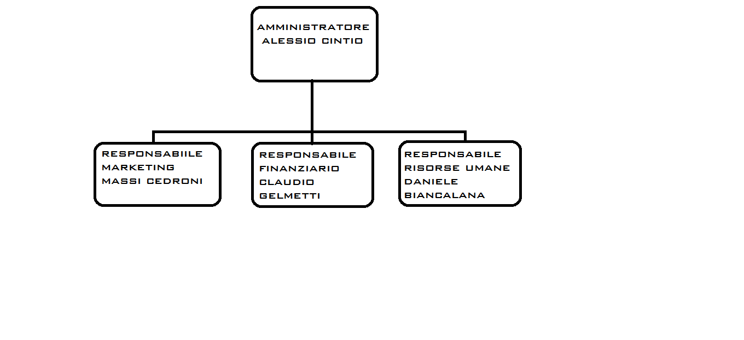
3. ORGANIGRAMMA E RUOLI
AMMINISTRATORE: svolge attività di coordinamento.
RESPONSABILE MARKETING: svolge attività di pianificazione con funzioni di ricerca e promozione e pubblicizzazione del prodotto.
RESPONSABIILE FINANZIARIO: si occupa della contabilità dell'azienda gestendone la liquidità e verificandone entrate ed uscite
RESPONSABILE RISORSE UMANE: si occupa della ricerca e della selezione del personale.

Slide 6
4. RICERCA DI MERCATO
Per verificare se la nostra idea avrà successo e sarà fattibile abbiamo pensato di costruire un questionario da somministrare ad un campione di 20 persone dai 15 anni in su, con alcune domande da somministrare al nostro ipotetico target di riferimento.

Slide 7
QUESTIONARIO
QUESTIONARIO
1. SESSO
M F
2. FASCIA D'ETA'
15-25 ANNI
26-35 ANNI
36-45 ANNI
45 ANNI E OLTRE
3. Ti piacerebbe che nella tua città ci fosse un luogo in cui poter registrare e far ascoltare i tuoi "prodotti" musicali?
SI NO
4. Ritieni utile uno studio di registrazione che usi strumenti moderni e di avangurdia
SI NO
5. Consiglieresti a chi vuole affacciarsi nel mondo della musica, di recarsi nel nostro studio?
SI NO

Slide 8
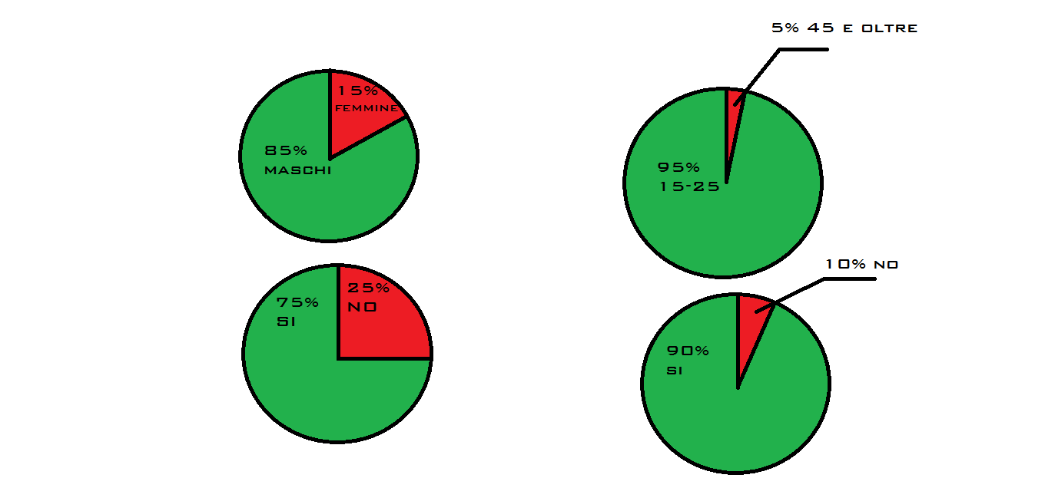
GRAFICI

Slide 9
5. ANALISI DELLA CONCORRENZA
Dopo avere effettuato un’analisi del mercato e della concorrenza diretta e potenziale, è emerso che possiamo posizionarci in una nicchia di mercato esclusiva, con servizi differenti e un mercato ancora non del tutto saturo.
Nonostante ci siano sia concorrenti diretti (La Dj Academy di Foligno e ......) che potenziali, ci siamo resi conto che “STUDIO RAP” potrà entrare a far parte del mercato perché si differenzia dai concorrenti offrendo un servizio nuovo per il nostro territorio e ad un prezzo concorrenziale.
Infatti i costi di incisione saranno bassi e contribuiremo alla sponsorizzazione dei nostri clienti; daremo la possibilità di utilizzre i nostri strumenti a chi non ne possiede e a chi non ha le possibilità di acquistarne.

Slide 10
6. Scelta del tipo di società
La società
Abbiamo scelto una società in nome collettivo (snc), che appartiene alle società di persone. Una società di questo tipo è adatta alle piccole realtà, ad un ridotto costo amministrativo ed ha il vantaggio di essere molto flessibile.
Abbiamo deciso un'amministrazione di tipo disgiuntivo ovvero l'amministrazione della società spetta in maniera autonoma ad ognuno dei soci con pari diritti.

Slide 11
7. SEDE DELL'AZIENDA
La sede della nostra società, e quindi del nostro studio sarà situata in un luogo facilmente raggiungibile anche per i ragazzi che sono privi di macchina. Per questo abbiamo optato per un monolocale nella zona industriale dove è facile arrivare per tutti.

Slide 12
8. PUBBLICITà
Abbiamo optato per una pagina su un social network di largo utilizzo per avere una discreta visibilità tra i giovani.
Ecco di seguito il link:
https://www.facebook.com/pages/FreeRap/101443476856625?skip_nax_wizard=true&ref_type=logout_gear

Slide 13
9. ACCORDI COMMERCIALI
Per la fornitura di strumenti musicali e attrezzatura tecnica prenderemo accordi con imprese in zona.

Slide 14
10. ITER BUROCRATICO
ATICO
1. La costituzione dell'azienda deve avvenire attraverso atto pubblico e quindi è necessario l'intervento di un notaio. L'importo del capitale apportato non ha limiti inferiori.
2. E' necessario aprire la Partita IVA.
3. Avere una posta certificata intestata alla società.
4. Iscrizione presso registro delle imprese e presso albi, registri o elenchi richiesti per l'esercizio dell'attività.
5. Iscrizione INPS.
6. Eventuale iscrizione INAIL.

Slide 15
11 STRATEGIE DI MERCATO
COSTI AVVIO IMPRESA |  | AMMORTAMENTI | ANNI
STUDIO DOPPIAGGIO | € 25.300,00 | € 5.060,00 | 5
ARREDAMENTO | € 5.600,00 | € 1.120,00 | 5
PC, STAMPANTI FAX | € 7.500,00 | € 2.500,00 | 3
STRUMENTI MUSICALI | € 7.100,00 | € 1.420,00 | 5
AUTOMEZZO | € 13.000,00 | € 2.600,00 | 5
INSEGNA | € 2.300,00 | € 766,67 | 3
SOFTWARE | € 1.900,00 | € 633,33 | 3
NOTAIO | € 1.420,00 | € 473,33 | 3
STIPULA CONTRATTO AFFITTO | € 3.000,00
 |  | € 14.573,33 | TOT
TOTALE | € 41.820,00
FABBISOGNO FINANZIARIO |  |  |  | imm imm
COSTI AVVIO IMPRESA | € 41.820 |  |  | amm
COSTI FISSI 6 MESI | € 10.470 |  |  | imm.ni nette
TOTALE | € 52.290
 |  |  |  | imm mat
FONTI DI FABBISOGNO |  |  |  | amm
CAPITALE SOCIALE | € 15.000 |  |  | imm.ni nette
FINANZIAMENTO TOT. DI CUI | € 38.000
RATA MENSILE | € 763
DURATA | 5 ANNI
TASSO | 7,6%

Slide 16
12 fabbisogno finanziario
ATTIVO |  |  |  |  | PASSIVO
 | 2015 | 2016 | 2017 |  |  | 2015 | 2016 | 2017
ATTIVO CIRCOLANTE |  |  |  |  | DEBITI A BREVE TERMINE
rimanenze | € 180 | € 240 | € 195 |  | verso banche | € - | € - | € -
crediti | € 1.680 | € 1.814 | € 1.960 |  | verso fornitori | € 840 | € 640 | € 910
liquidità | € 4.489 | € 841 | € 9.865 |  | debiti tributari | € 3.328 | € 3.686 | € 4.101
TOTALE ATTIVO CORRENTE | € 6.169 | € 2.655 | € 11.825 |  | TOTALE PASSIVO CORRENTE | € 4.168 | € 4.326 | € 5.011
IMMOBILIZZAZIONI |  |  |  |  | DEBITI A LUNGO TERMINE
- IMMATERIALI | € 2.213 | € 1.107 | € - |  | Mutui | € 32.066 | € 24.501 | € 17.596
- MATERIALI | € 47.333 | € 53.867 | € 50.400 |  | debiti diversi | 0 | 0 | 0
- FINANZIARIE | € - | € - | € -
TOTALE IMMOBILIZZAZIONI | € 49.547 | € 54.973 | € 50.400 |  | TOTALE PASSIVO CONSOLIDATO | € 32.066 | € 24.501 | € 17.596
 |  |  |  |  | PATRIMONIO NETTO | € 19.482 | € 28.802 | € 39.617
 |  |  |  |  | Capitale sociale | € 15.000 | € 15.000 | € 15.000
 |  |  |  |  | utile d'esercizio | € 4.482 | € 13.802 | € 24.617
TOTALE ATTIVO CAPITALE DI FUNZIONAMENTO | € 55.716 | € 57.629 | € 62.225 |  | TOTALE PASSIVO CAPITALE DI FINANZIAMENTO | € 55.716 | € 57.629 | € 62.225
 | € - | € 0 | -€ 0

Slide 17
13 bilaNCIO TRIENNALE
RICAVI | 1° ANNO | 2° ANNO | 3° ANNO
RICAVI AFFITTO STUDIO | € 72.000 | € 77.760 | € 83.981
RICAVI DEMO E SPONSOR | € 54.000 | € 58.320 | € 62.986
RICAVI TOTALI | € 126.000,00 | € 136.080,00 | € 146.966,40
COSTI
STIPENDI | € 74.880,00 | € 74.880,00 | 74.880,00
AFFITTI | € 12.000,00 | € 12.000,00 | € 12.000,00
PUBBLICITA' | € 2.100,00 | € 2.400,00 | € 1.800,00
UTENZE(GAS, LUCE, TELEFONO, INTERNET) | € 4.560,00 | € 4.788,00 | € 5.027,40
BANCA C/C (COSTI GESTIONE) | € 130,00 | € 115,00 | € 135,00
CARBURANTE E MANUTENZIONE AUTOMEZZI | € 2.400,00 | € 2.640,00 | € 2.904,00
COMMERCIALISTA | € 1.800,00 | € 1.800,00 | € 1.950,00
ASSICURAZIONI | € 2.450,00 | € 2.572,50 | € 2.701,13
AMMORTAMENTI | € 14.573,33 | € 14.573,33 | € 14.573,33
IMPOSTE RIFIUTI E ALTRO | € 650,00 | € 680,00 | € 720,00
TOTALE COSTI | € 115.543,33 | € 116.448,83 | € 116.690,86
RISULTATO OPERATIVO (RICAVI-COSTI) | € 10.456,67 | € 19.631,17 | € 30.275,54
+ proventi finanziari | € 18 | € 11 | € 45
- oneri finanziari | € 2.665 | € 2.154 | € 1.602
RISULTATO PRIMA DELLE IMPOSTE | € 7.809,67 | € 17.488,17 | € 28.718,54
- IMPOSTE D'ESERCIZIO | € 3.328,13 | € 3.685,94 | € 4.101,07
IRAP | € 3.328,13 | € 3.685,94 | € 4.101,07
=UTILE/PERDITA D'ESERCIZIO | € 4.481,54 | € 13.802,23 | € 24.617,48

